Slide 1



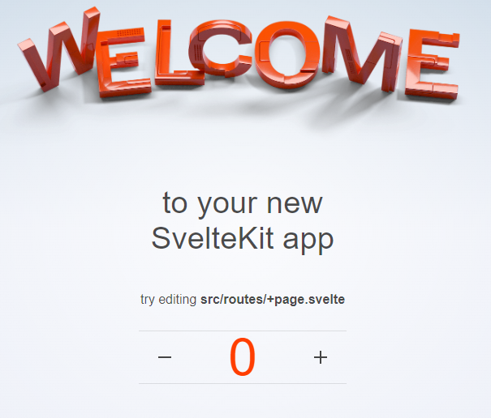
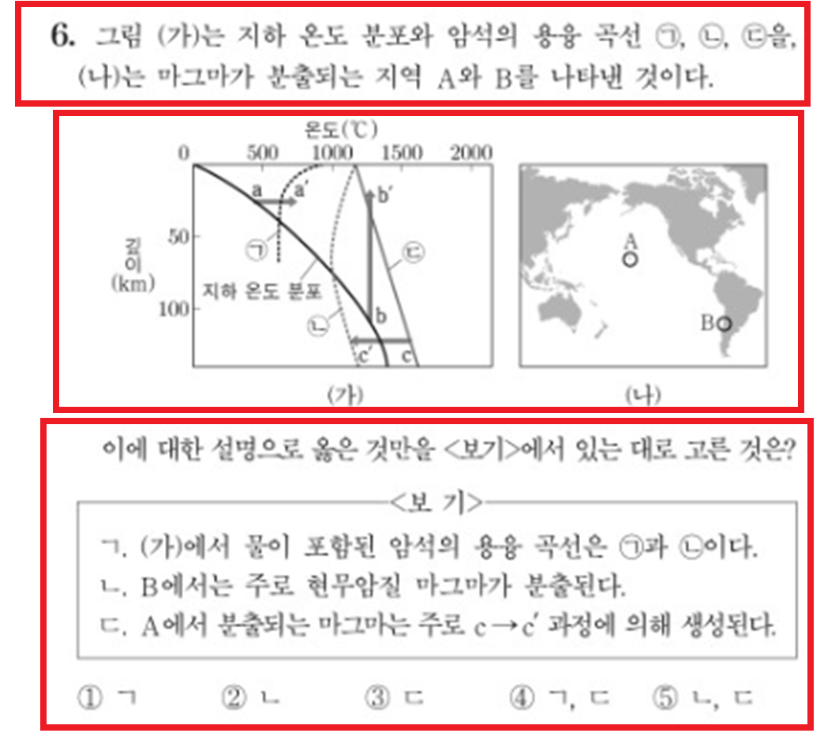
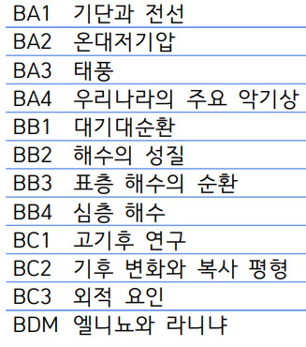
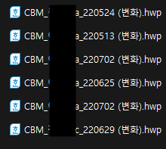
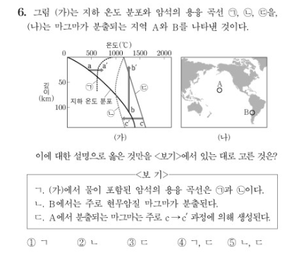

서비스 단면도 (1/2)
[Client : 문제 업로드]
[OCR : 글자 인식]
[ML : 유형 분류]
[서버 : data 비교]
>>유형 분류 result :
>>지구 암석의 용융

Slide 2

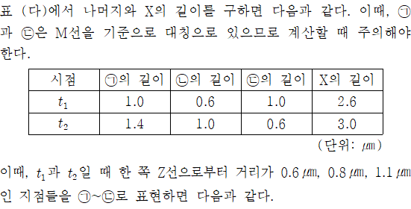
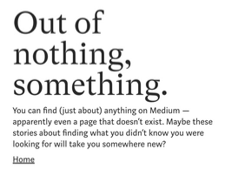
서비스 단면도 (2/2)
[서버 : data 비교]
주어진 문제의 해설이 있는가?
[front : 해당 문제의
해설 자료 공개]
yes
[front : 부재에 대한 UI 제공]
no

